Slide 1
组合逻辑分析
刘 军
合肥工业大学计算机与信息学院

Slide 2
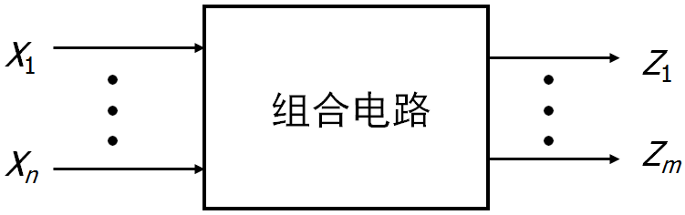
2.1：组合逻辑分析
组合逻辑的定义：
是指电路在任何时刻产生的稳定输出信号，仅取决于该时刻电路的输入信号。
图 1

Slide 3
2.1：组合逻辑分析
组合逻辑分析的步骤：
写出逻辑表达式（需要时进行化简）
列出真值表
指出电路的功能

Slide 4
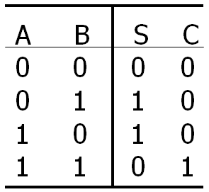
2.1：组合逻辑分析
例1：
s=P₁• P₂
= P₁+ P₂
= AB+AB
s
c
c=P₃
=AB
P₁
P₂
表 1
s
c
P₃
HA
A
B
•
A
B
•
图2 半加器
B
A
图1
s= A ⊕ B

Slide 5
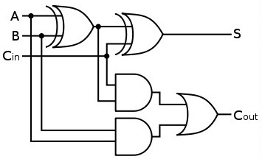
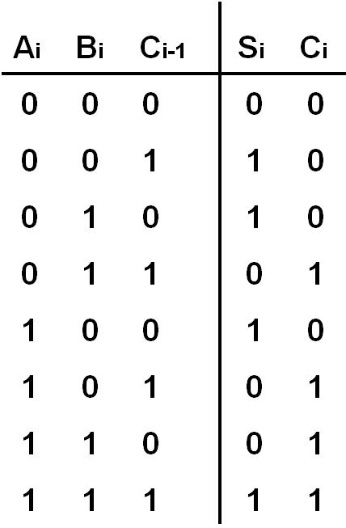
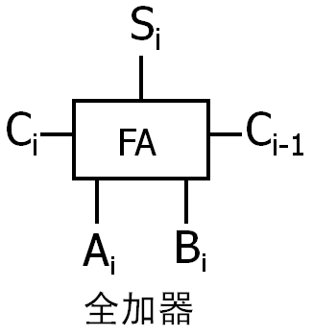
2.1：组合逻辑分析
例2：
表 2
A_{i}
P₁
B_{i}
S_{i}
C_{i-1}
P₂
C_{i}
P₃
图4
图3

Slide 6
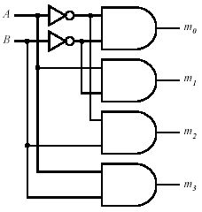
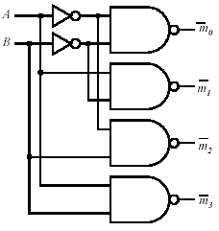
2.1：组合逻辑分析
例3：
表 3
B
A
B
A
图5
图4
译码器
最小项生成器，输出信号中只有一个有效信号，其余的输出信号为无效信号。

Slide 7
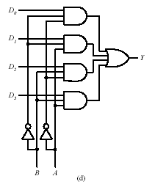
2.1：组合逻辑分析
例4：
数据选择器(MUX)
D₀
D₁
表 4
D₂
Y
D₃
A
B
图7
图6

Slide 8
2.1：组合逻辑分析
数据选择(MUX): 二选一
图8

Slide 9
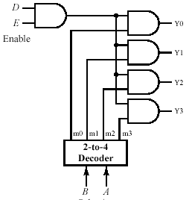
2.1：组合逻辑分析
例5：
D
Y₀
Y₁
Y₂
Y₃
A
B
图8

Slide 10
2.1：组合逻辑分析
例4：
数据分配器(DMUX)
D
表 5
图9
A
B
图8

